Slide 1
LUYỆN TỪ VÀ CÂU

Slide 2
Thứ năm ngày 7 tháng 10 năm 2021
Luyện từ và câu
So sánh. Dấu chấm

Slide 3
Thứ năm ngày 7 tháng 10 năm 2021
Luyện từ và câu
Kiểm tra bài cũ:
Nói theo mẫu câu: Ai là gì?

Slide 4
Thứ năm ngày 7 tháng 10 năm 2021
Luyện từ và câu
So sánh. Dấu chấm
Vở Bài tập TV/12

Slide 5
Thứ năm ngày 7 tháng 10 năm 2021
Luyện từ và câu
Bài 1: Gạch dưới hình ảnh so sánh trong mỗi câu thơ, câu văn dưới đây. Viết lại từ chỉ sự so sánh.
a/ Mắt hiền sáng tựa vì sao
Bác nhìn đến tận Cà Mau cuối trời.
Notes:
Cà Mau là một tỉnh ven biển ở cực nam của Việt Nam, nằm trong khu vực Đồng bằng sông Cửu Long. Tận cùng của tổ quốc ý là bác có thể nhìn rất xa

Slide 6
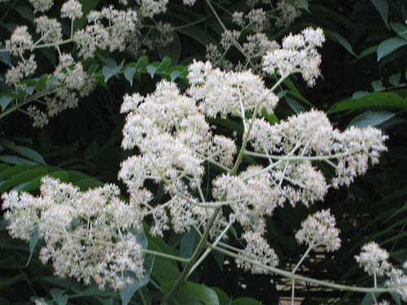
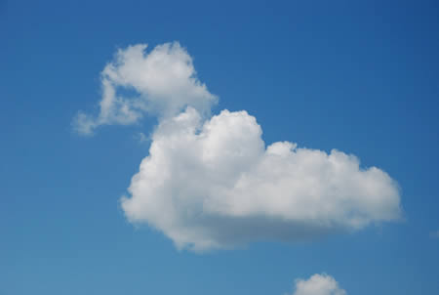
Bài 1: Gạch dưới hình ảnh so sánh trong mỗi câu thơ, câu văn dưới đây. Viết lại từ chỉ sự so sánh.
b/ Em yêu nhà em
Hàng xoan trước ngõ
Hoa xao xuyến nở
Như mây từng chùm.
4
Notes:
Hoa trong câu thơ là chỉ hoa xoan

Slide 7
Bài 1: Gạch dưới hình ảnh so sánh trong mỗi câu thơ, câu văn dưới đây. Viết lại từ chỉ sự so sánh.
c/ Mùa đông
Trời là cái tủ lạnh
Mùa hè
Trời là cái bếp lò nung.

Slide 8
Bài 1: Gạch dưới hình ảnh so sánh trong mỗi câu thơ, câu văn dưới đây. Viết lại từ chỉ sự so sánh.
d/ Những đêm trăng sáng, dòng sông là một đường trăng lung linh dát vàng.

Slide 9
Bài 1: Gạch dưới hình ảnh so sánh trong mỗi câu thơ, câu văn dưới đây. Viết lại từ chỉ sự so sánh.
Câu | Từ so sánh
a) Mắt hiền sáng tựa vì sao Bác nhìn đến tận Cà Mau cuối trời. | tựa
 | như
b/ Em yêu nhà em
Hàng xoan trước ngõ
Hoa xao xuyến nở
Như mây từng chùm.

Slide 10
Bài 1: Gạch dưới hình ảnh so sánh trong mỗi câu thơ, câu văn dưới đây. Viết lại từ chỉ sự so sánh.
Câu | Từ so sánh
c/ Mùa đông Trời là cái tủ ướp lạnh Mùa hè Trời là cái bếp lò nung.
d/ Những đêm trăng sáng, dòng sông là một đường trăng lung linh dát vàng.
là
là
là
là
là
là

Slide 11
Bài 2: Chép lại đoạn văn dưới đây sau khi đặt dấu chấm vào chỗ thích hợp. Nhớ viết hoa những chữ đầu câu.
Ông tôi vốn là thợ gò hàn vào loại giỏi có lần, chính mắt tôi đã thấy ông tán đinh đồng chiếc búa trong tay ông hoa lên, nhát nghiêng, nhát thẳng, nhanh đến mức tôi chỉ cảm thấy trước mặt ông phất phơ những sợi tơ mỏng ông là niềm tự hào của cả gia đình tôi.
Theo Trần Nhuận Minh

Slide 12
Bài 2: Chép lại đoạn văn dưới đây sau khi đặt dấu chấm vào chỗ thích hợp. Nhớ viết hoa những chữ đầu câu.
Ông tôi vốn là thợ gò hàn vào loại giỏi. Có lần, chính mắt tôi đã thấy ông tán đinh đồng. Chiếc búa trong tay ông hoa lên, nhát nghiêng, nhát thẳng, nhanh đến mức tôi chỉ cảm thấy trước mặt ông phất phơ những sợi tơ mỏng. Ông là niềm tự hào của cả gia đình tôi.
Theo Trần Nhuận Minh

Slide 13
DẶN DÒ
Xem lại các bài đã làm.
Chuẩn bị bài tuần 4.

